Slide 1

“El aprendizaje es Experiencia,
Todo lo demás es información.”
A.Einstein

Slide 2

Problema
Varios jugadores en la categoría?
Con la creación de la CCC se viene la expansión,
cobertura y masificación de Heineken en Colombia.
Además de otros jugadores en la categoría Súper Premium
que apalancan su comunicación en el estilo de
vida que le brindan a sus consumidores.
Grolsch es diferente pero desconocida masivamente…
Objetivo
Dar a conocer Grolsch, acelerando
el conocimiento (Awareness) y la prueba (Experiencias) …
  Hacer un switch rápido del conocimiento a la consideración
  mediante interacción con el target,
  la prueba se incentivara mediante experiencias asociadas
  Al ADN de la marca..

Slide 3
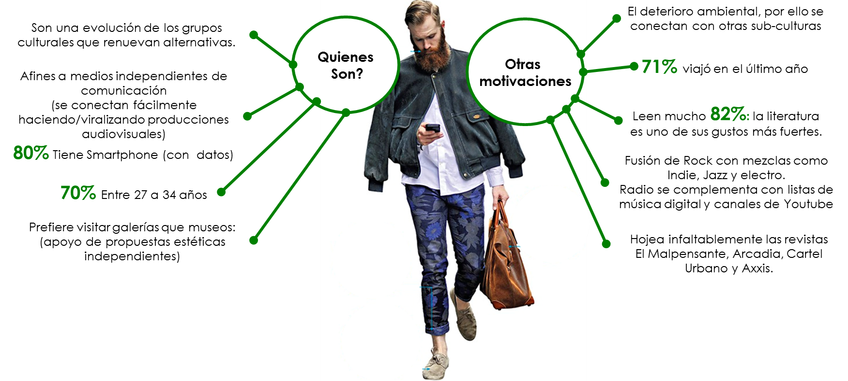
Consumidor
Insight:
Son personas que no creen solo en lo que ven, buscan una vida con nuevas cosas sin comprometer su identidad y su esencia
Fuente: http://www.elmundo.com/portal/vida/estilos_de_vida/hipster_duenios_de_lo_alternativo.php#.VJIj3MlplMs
EGM 2014 con segmentación de Cluster basado en 5 frases

Slide 4
P. Estratégica
Mercado
Marca
Consumidor
Un segmento cada ves mas enfocado en ofrecer experiencias, además de un ser un mercado muy competitivo en términos de comunicación.
Atributos de sofisticación y estilo capitalizados por las cervezas importadas.
Se deben desarrollar atributos de Identidad (oportunidad)
Una vida de reinvención sin comprometer su Identidad, su esencia
  La vinculación emocional con las marcas se da via experiencias
La comunicación es replica de campañas exitosas en el mundo, poco diferente/relevante
Captar terrenos y ocasiones alrededor de la socialización
Romper con lo tradicional para lograr que el consumidor se Identifique…

Slide 5

Idea
El Estilo esta en la Diferencia
Generar Identidad
Impacto & Disrupción
Vivir mi Individualidad
Expresarme libremente
Ser fiel a mi Ideología
Compartir mis Intereses
Mejorar mi Entorno
Renovar lo Existente,
Descubrir lo Novedoso
Poder Sorprenderme
1 Fase
Generar Identificación
Romper lo Tradicional
2 Fase
Generación
Awareness
Equity
Aliados
+ Contenidos Editoriales
+ Atributos de Marca
+ Visibilidad
KOL
Endorsment
Que mejor manera de inspirarse que viajar y ver mas culturas, por eso Grolsh traerá los artistas mas representativos en diferentes técnicas para que te inspires por el mundo…
Identidad

Slide 6

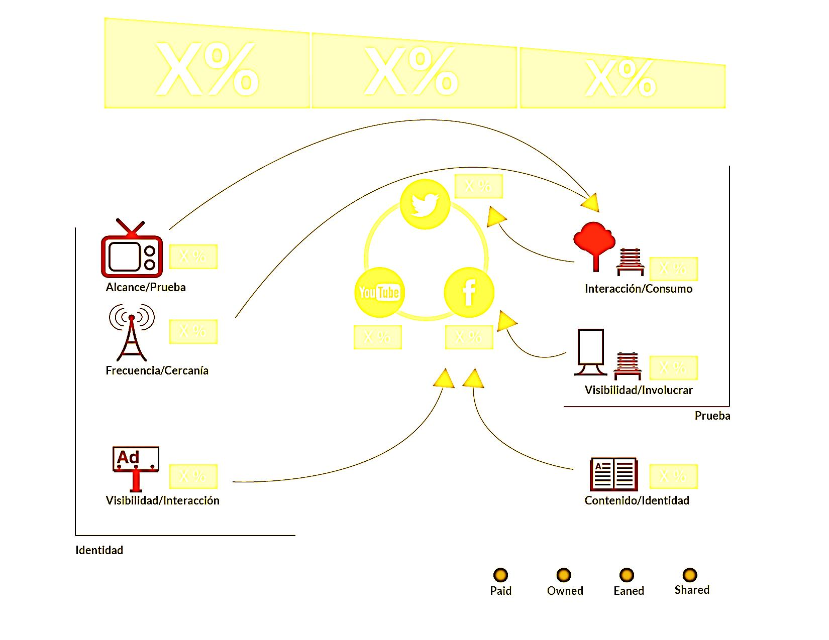
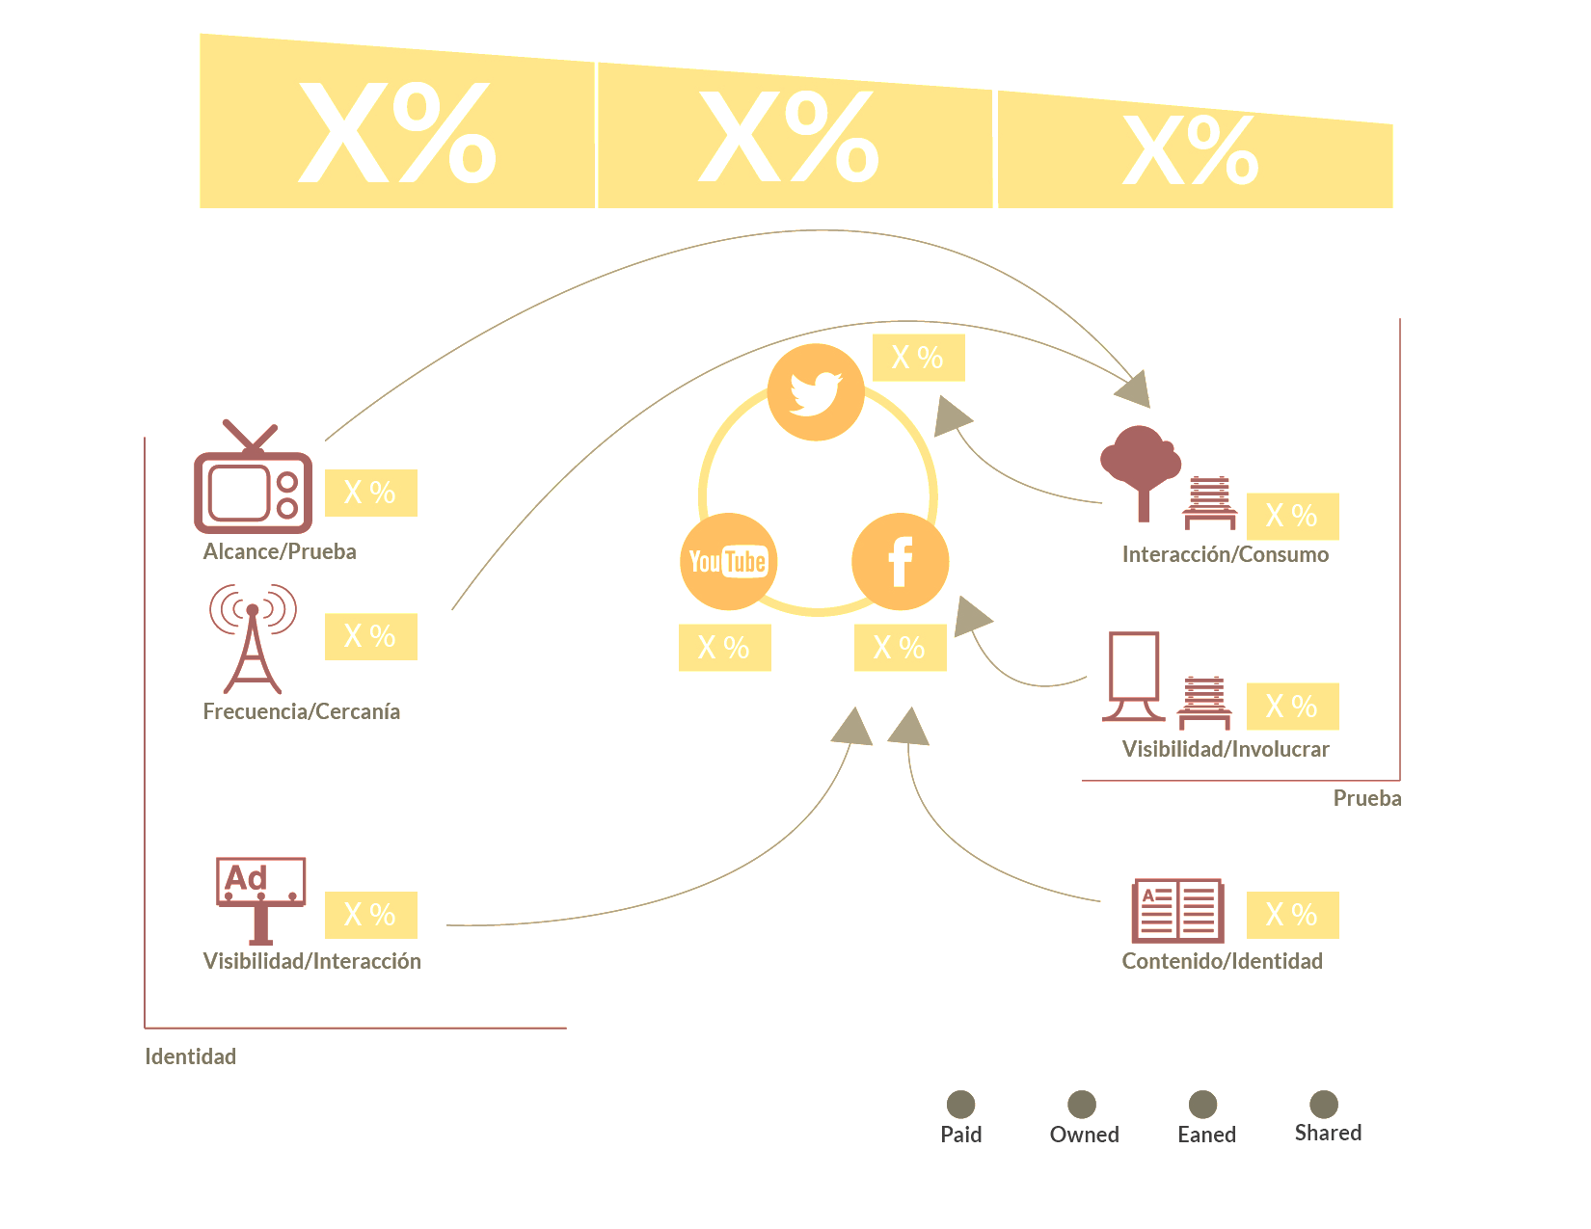


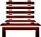
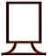


P. Contacto
Nos vamos a enfocar en generar Awareness con (Visibilidad no convencional) y queremos que el consumidor pruebe Grolsch acompañado de experiencias afines a la marca..
Conocimiento
Comportamiento
Actitud
40
25
35
Genera Interés y Amplifica
10%
Lideres de Opinión
Identidad & Viralidad
20%
Alcance y Engagement
0%
Viralización Contenidos
P
25%
Awareness y Notoriedad
20%
7%
0%
5%
5%
Refuerza Identidad
Identidad & Viralidad
8%
COP$ 1,000,000,000
Paid
Earned
Shared
Owned
Share of Investment
Radio
Digital
Mupis
Impresos
Otros OOH
Exposiciones

Slide 7
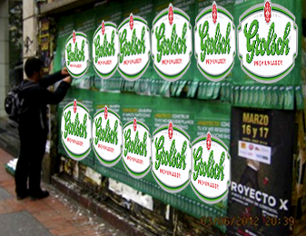
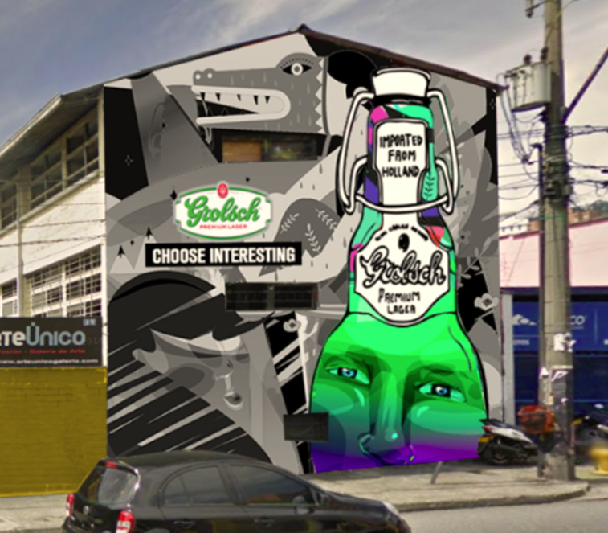
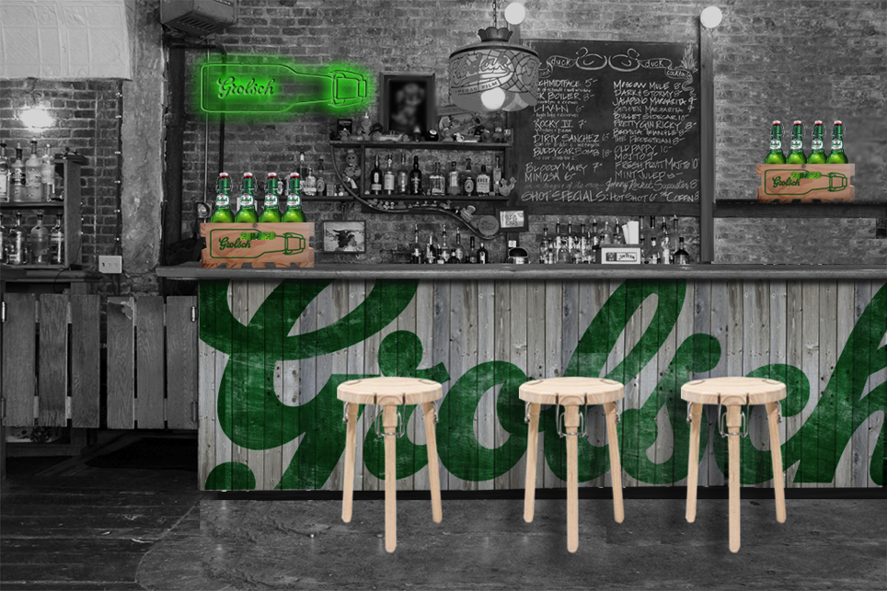
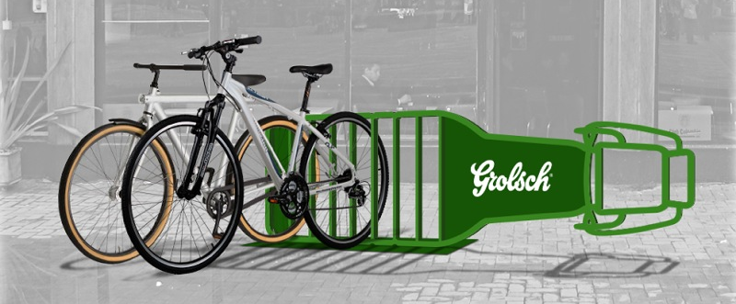
Implementación
1 Fase
Para generar conocimiento y visibilidad de la marca necesitamos hacer implementaciones disruptivas en la primera fase de comunicación.
Usaremos Graffiti gran formato con diferentes Técnicas (Eco-Scatch), intervenciones de tiendas, cartelería urbana (con Call to action)… Bicicletas para incentivar la movilidad y dejar claro el ADN de la marca en los consumidores ademas de paraderos con detalle SwingTop para destacarlo…..
Cartelería con Call to Action a
Facebook
Tiendas con look
Grlosch
Murales en las principales ciudades
Bicicletas para incentivar
Movilidad (Movimiento Grolsch)
La idea es que todo sea hecho en Alianzas con artistas y colectivos artísticos

Slide 8
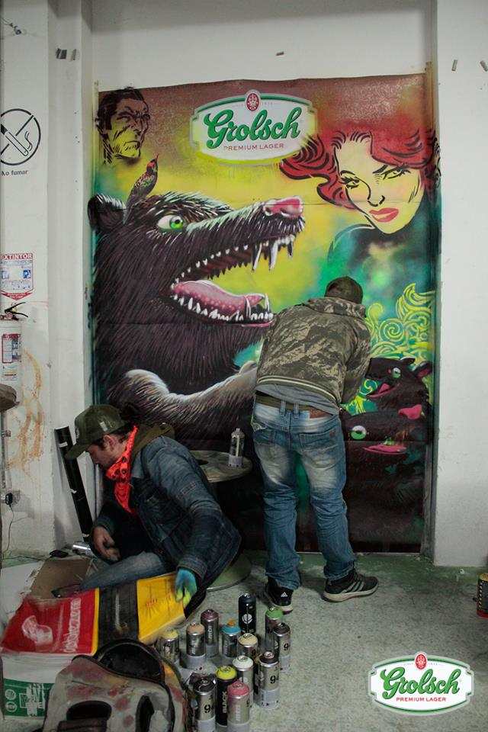
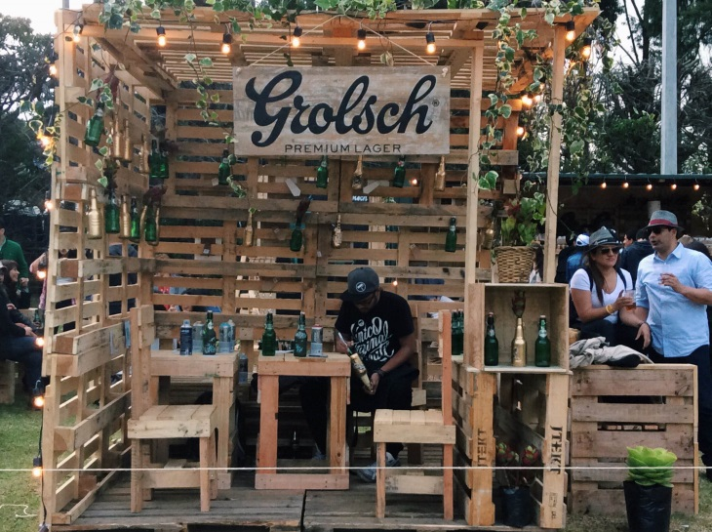




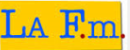
Implementación
2 Fase
Cuando la gente ya reconozca Grolsch, necesitamos brindarles una experiencia para que se vuelva memorable… (pasar del conocimiento al destape – prueba)
Por eso llegan las Ferias de Arte Grolsh Inspira por el mundo……
Grolsch traerá a los mejores artistas… (de que?)
En las redes sociales de Grolsch y Radio se empezara a hacer un sondeo sobre los gustos de la gente que es Fan de la marca, esto para que los artistas que traigamos sean de alta afinidad con el target..
(aseguramos aforo)
Son activaciones de marca donde además de hacer marketing, la idea es generar una experiencia en el consumidor…(son diferentes actividades – una por cada artista de un país diferente)
Remotos en Vivo
Revistas como VICE, Cartel Urbano tendrán contenido editorial sobre lo sucedido en las ferias
En estas ferias tendremos experiencias multisensoriales para clarificar los intrínsecos de la marca
(Aroma y Sabor por las 2 clases de lúpulos que la componen)

Slide 9
Flow Concept
Flow Concept
Inversión proyectada para las 2 fases de campaña
(1.000.000.000 Cop)
 |  | Mes 1 |  |  |  | Mes 2 |  |  |  | Mes 3 |  |  |  | Mes 4 |  |  |  | Mes 5 |  |  |  | Mes 6
Medio |  | S1 | S2 | S3 | S4 | S1 | S2 | S3 | S4 | S1 | S2 | S3 | S4 | S1 | S2 | S3 | S4 | S1 | S2 | S3 | S4 | S1 | S2 | S3 | S4
Radio | Contenido - Secciones |  |  |  |  |  |  |  |  |  |  |  |  |  |  |  |  |  |  |  |  |  |  |  |  | 10%
OOH | Paraderos |  |  |  |  |  |  |  |  |  |  |  |  |  |  |  |  |  |  |  |  |  |  |  |  | 45%
 | Carteleria
 | Bicicletas
 | Muros
 | Tiendas
Digital | Facebook |  |  |  |  |  |  |  |  |  |  |  |  |  |  |  |  |  |  |  |  |  |  |  |  | 12%
 | Twitter
 | Instagram
 | Display
Revistas | Contenido |  |  |  |  |  |  |  |  |  |  |  |  |  |  |  |  |  |  |  |  |  |  |  |  | 8%
BTL | Exposiciones |  |  |  |  |  |  |  |  |  |  |  |  |  |  |  |  |  |  |  |  |  |  |  |  | 25%
1 Fase
2 Fase
Al final de la campaña proyectamos un alcance multimedio del 42%, es bajo por que la gran mayoria de medios no tienen estudios sindicados que respalden la construcción del alcance.
De todas maneras la campaña va enfocada a generar Engagement con el consumidor…

Slide 10
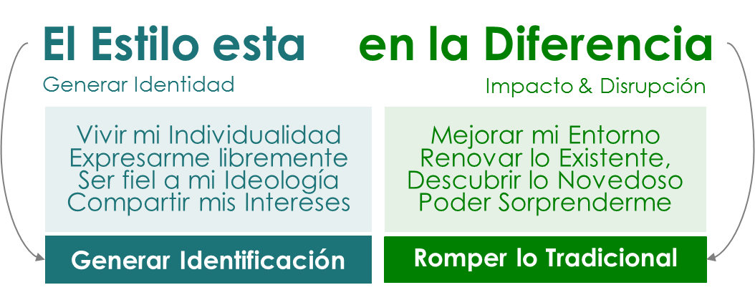
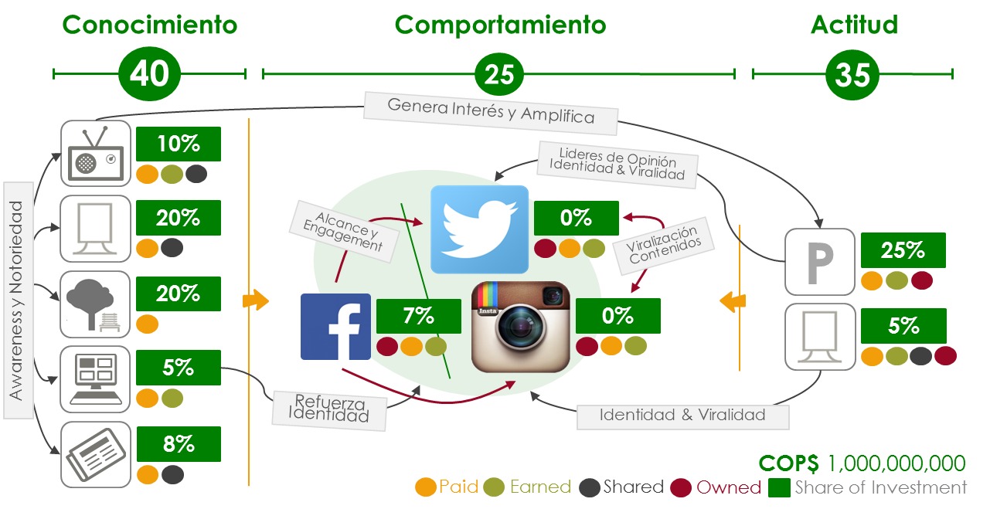
Objetivo
Dar a conocer Grolsch, acelerando el
conocimiento (Awareness) y la prueba (Experiencias) …
  Hacer un switch rápido del conocimiento a la
  consideración mediante interacción con el target,
  la prueba se incentivara mediante experiencias
  asociadas al ADN de la marca..
Insight
Son personas que no creen solo en lo que ven, buscan una vida con nuevas cosas sin comprometer su identidad y su esencia

